Slide 1
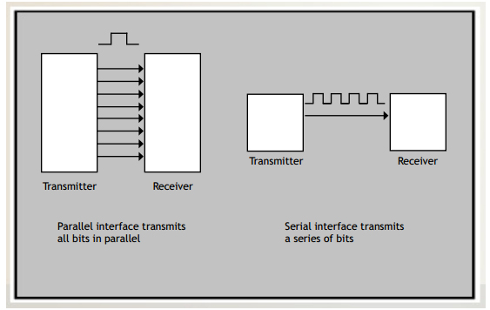
Fachvortrag VHDL
1/18

Slide 2
Aufgabe
Parallel → Seriell Konverter für ein 16-Bit Eingangssignal
D.h mehrere gleichzeitig anliegende Signale in einzelnen nacheinander anliegende Signale konvertieren
2/18

Slide 3
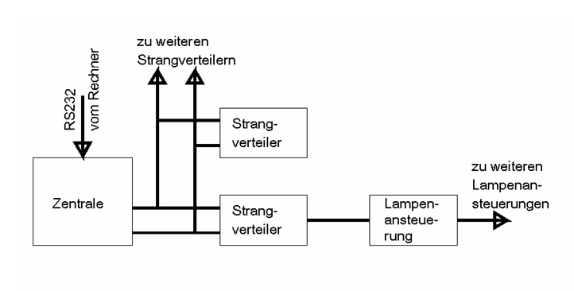
Kontext
Kontrolle einer Lampensteuerung mit jeweils 128 Lampen in 128 Strängen
3/18

Slide 4
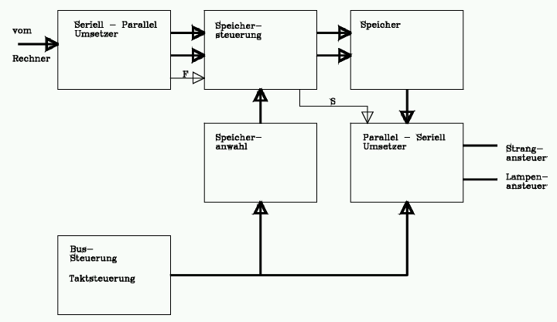
Kontext
4/18

Slide 5
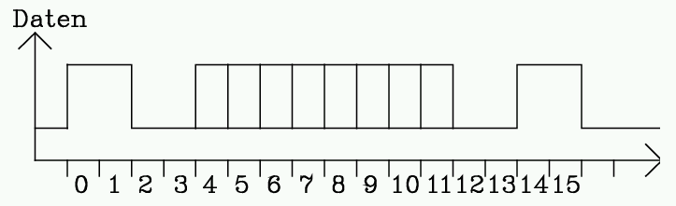
Protokoll
Protokoll wie folgt, soll 1 – 1 übertragen werden
Mittlere 8 Bit sind Daten
5/18

Slide 6
Eingangssignale
clk: Typ std_logic, gibt den Takt des Konverters vor
S: Typ std_logic, gibt die Sperrung des Speichers an (HIGH falls gesperrt, LOW falls offen)
input: Typ std_logic_vector(15 downto 0), Dateneingabe vom Speicher (nur lesbar, wenn S auf LOW gesetzt ist)
6/18

Slide 7
Ausgangssignale
out0/SO: Ausgangssignal für Strangsteuerung, Zustand default: 1
out1/LO: Ausgangssignal für Lampensteuerung, Zustand default: 1
Werden nacheinander beschrieben
7/18

Slide 8
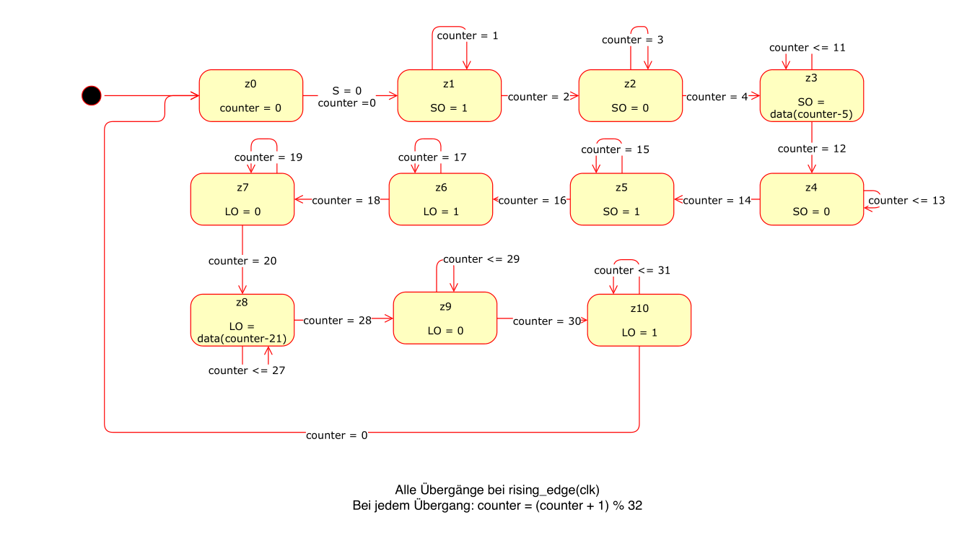
Lösung: Statemachine
8/18

Slide 9
Interne Signale
counter: Typ unsigned, wird benutzt, um den Zustand der Machine darzustellen
data: Typ std_logic_vector(15 downto 0)
out0_intern/out1_intern: Interne Signale, die direkt nach out0/out1 kopiert werden
9/18

Slide 10
Lösung: Statemachine
counter Hat 7 verschiedene Zustände:
S ist HIGH, also gesperrt
1 auf out0/out1 ausgeben
0 auf out0/out1 ausgeben
Daten auf out0/out1 ausgeben
‣ Diese Zustände kommen mehrmals vor
10/18

Slide 11
Lösung: Statemachine
11/18

Slide 12
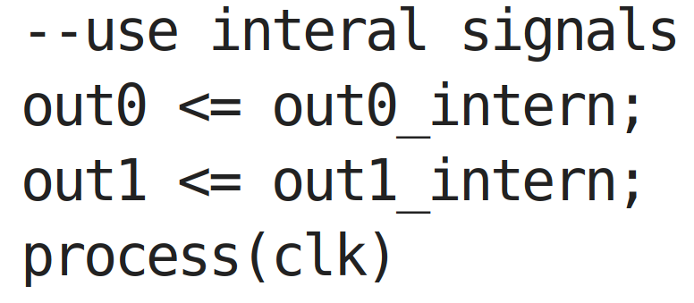
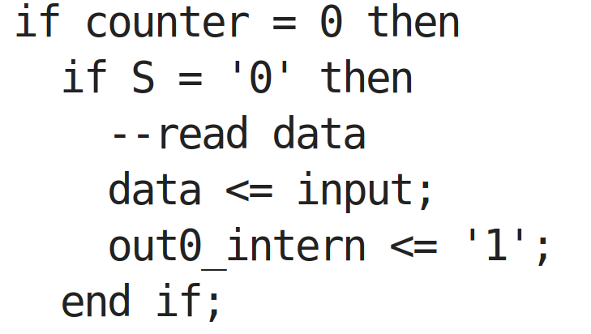
Umsetzung: Anfangszustand
12/18

Slide 13
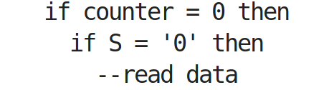
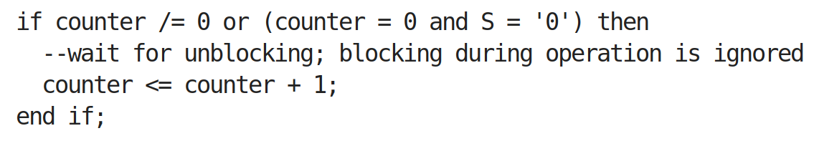
Sperrung durch S
Ist S auf 1 gesetzt, wird so lange gewartet, bis counter=0 und S=0 (counter wird währenddessen erhöht)
13/18

Slide 14
Umsetzung: Taktweise
rising_edge(clk) wird zur Taktung benutzt
Jeden Takt wird
‣ counter um 1 erhöht (Modulo 32)
‣ out0_intern/out1_intern mit den entsprechenden Daten beschrieben (in VHDL mit if-elsif-else Kette)
14/18

Slide 15
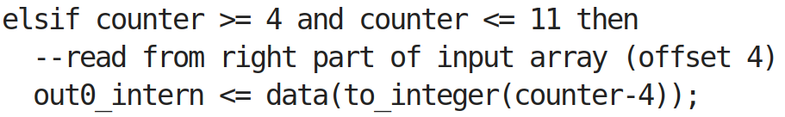
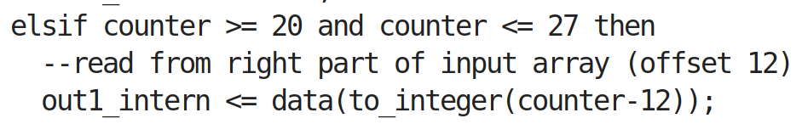
Schreiben der Daten
Feste Teile des Protokolls (Header/Footer) werden direkt als Konstanten geschrieben
Daten werden mit dem Index counter und einem Offset aus data und dann auf den Ausgang geschrieben
15/18

Slide 16
Organisation des Projektes
psc.vhd: Hauptentity
psc_tb.vhd: Tests für die Entity
makefile/config.mk: Dateien für make
Abhängigkeiten: SVN 1.9.3, gtkwave 3.3.66, ghdl 0.29
16/18

Slide 17
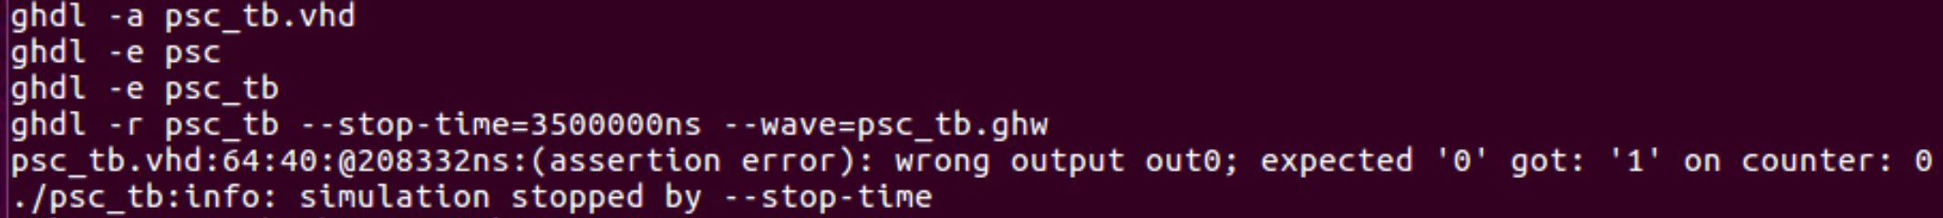
Ausführung der Tests
Ausführung der Tests mithilfe von make run, Beispiel:
17/18

Slide 18

18/18

